Slide 1
এই স্লাইডটি সম্মানিত শিক্ষকবৃন্দের জন্য। তাই স্লাইডটি হাইড অবস্থায় অছে।
এখানে দুটি পাঠের মধ্যে একটি কন্টেন্ট হয়েছে আর একটি হবে শ্রেণির কাজ । বই অনুযায়ী শ্রেণিকাজ হবে ।
পাঠটি শ্রেণিকক্ষে উপস্থাপনের প্রয়োজনীয় পরামর্শ ও দিক-নির্দেশনা Slide Note এ দেয়া আছে। উপস্থাপনের পূর্বে সম্মানিত শিক্ষকগণ 'স্লাইড-নোটগুলো' দেখে নিবেন এবং প্রয়োজনে নিজের মত করে ছবি, ভিডিও, প্রশ্ন সংযোজন বিয়োজন করতে পারেন।

Slide 2
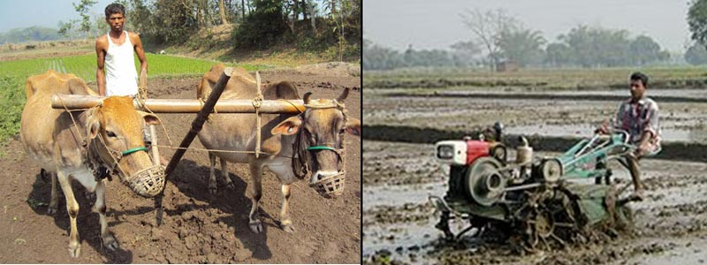
স্বাগতম
Notes:
শিক্ষক কায়িক শ্রমের ছবি দেখানোর মাধ্যমে শিক্ষার্থীদের স্বাগতম জানাতে পারেন।

Slide 3
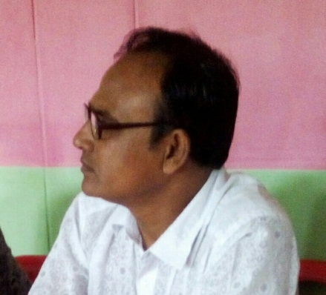
পরিচিতি
মো: আবু হাচান সরদার
প্রধান শিক্ষক
চুয়াডাঙ্গা কৃষ্ণনগর মাধ্যমিক বিদ্যালয়
যশোর
সেল: ০১৭১৫৩০৯৪২৩
অধ্যায়: ১পাঠ: ৩,সময়:50 মিনিট

Slide 4
শিখনফল
এই পাঠ শেষে শিক্ষার্থীরা---
১। কায়িক শ্রম দ্বারা কৃতকাজগুলোর নাম বলতে পারবে।
২। সামাজিক জীবনে কায়িক শ্রমের গুরুত্ব ব্যাখ্যা করতে পারবে।

Slide 5
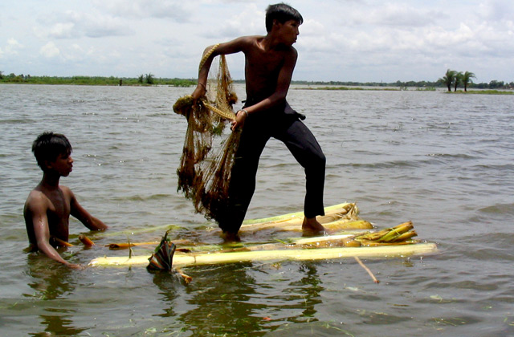
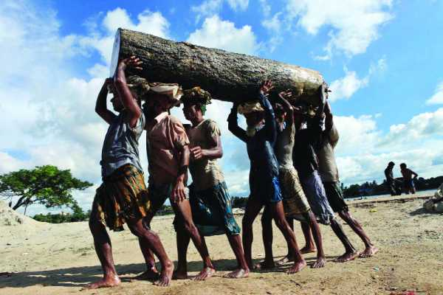
ছবিগুলো দেখে কী বোঝা যায়
নদী থেকে মাছ ধরা
কাঠের গুড়ি বহন করা
এ কাজগুলো কায়িক শ্রমের উদাহরণ। কাজগুলো যারা করেন তাদের আছে বিচিত্র অভিজ্ঞতা এবং জীবনের আনেক গল্প।
Notes:
শিক্ষক প্রশ্ন করবেন ছবিতে তোমরা কী দেখছ? ছবিতে কে কোন কাজ করছে? কেন করছে তাদের জীবন-যাপন কীভাবে চলে ?কোন শ্রমের দ্বারা তাদের সংসার ব্যয় মেটায়? শিক্ষার্থীরা উত্তর প্রদানের পর আপনি সঠিক উত্তরটি দিয়ে (উত্তরঃ কায়িক শ্রমের গল্প ) পাঠ ঘোষণা করবেন।

Slide 6
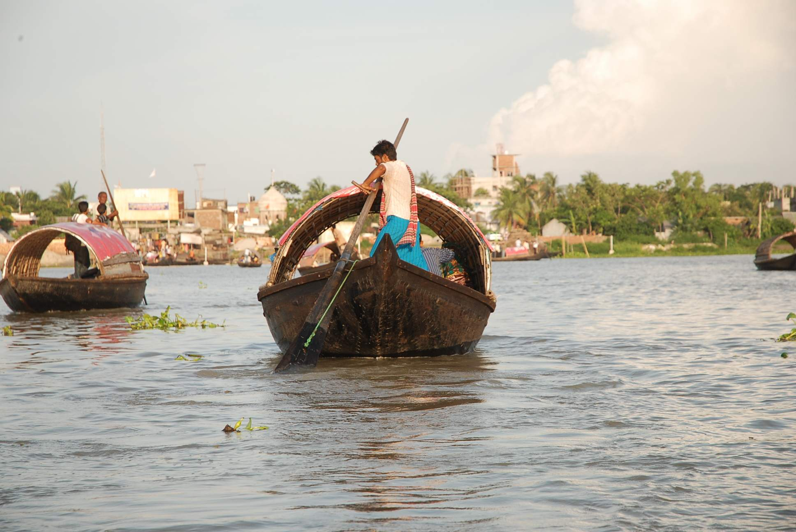
কায়িক শ্রমের গল্প

Slide 7
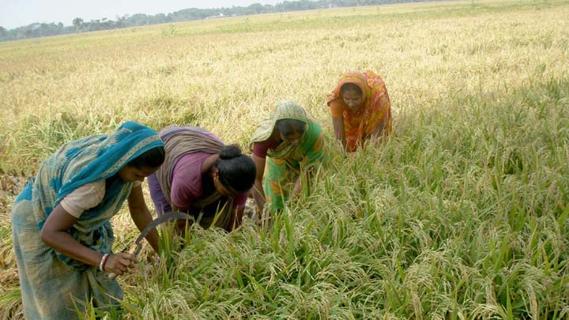
চিন্তা করে বলো কাজগুলো করার পেছনে কোন শ্রম দিতে হয়েছে
কায়িক শ্রম
Notes:
শিক্ষক স্লাইডের ছবিগুলো দেখিয়ে শিক্ষার্থীদের কাছ থেকে জেনে নেবে এগুলোতে কোন শ্রমের ব্যবহার করা হয়েছে। পরে উত্তর দেখাবে।

Slide 8
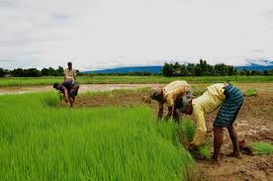
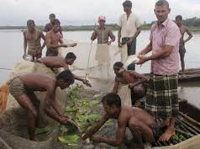
ছবিতে কী কাজ করছে এবং কেন করছে একটু ভেবে বলো
ধানের চারা তুলছে
নদী থেকে মাছ ধরছে
পরিবারের ব্যয় মেটানোর জন্য
Notes:
শিক্ষক প্রশ্ন করবেন কাজগুলো তারা কেন করে ( উত্তর: পরিবারের ব্যয় মেটানোর জন্য)

Slide 9
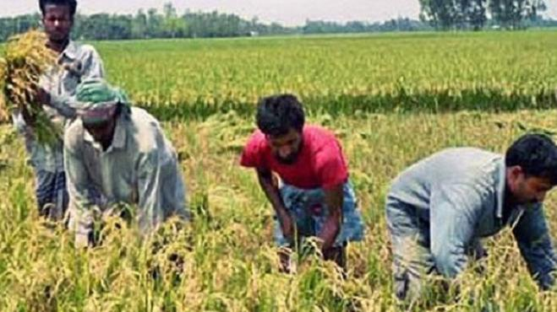
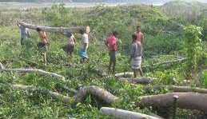
ছবির কাজগুলো কী? এ কাজে কোন শ্রমের ব্যবহার দেখছো?
কায়িক শ্রমের গল্পের ধারণা
কায়িক শ্রমের গল্প হলো- একজন দিনমজুরের কায়িক পরিশ্রমের ভেতর লুকিয়ে থাকে তার যে ঘাম ঝরাণোর করুণ কাহিনী।
ধান কাটা
কায়িক শ্রম
গাছ কাটা
Notes:
শিক্ষক শিক্ষার্থীদের ছবির কাজগুলো জেনে নিয়ে ,কায়িক শ্রমের গল্প কী জানতে চাইবেন এবং পরে স্লাইডে দেওয়া ধারণাটি দেখাবেন।

Slide 10
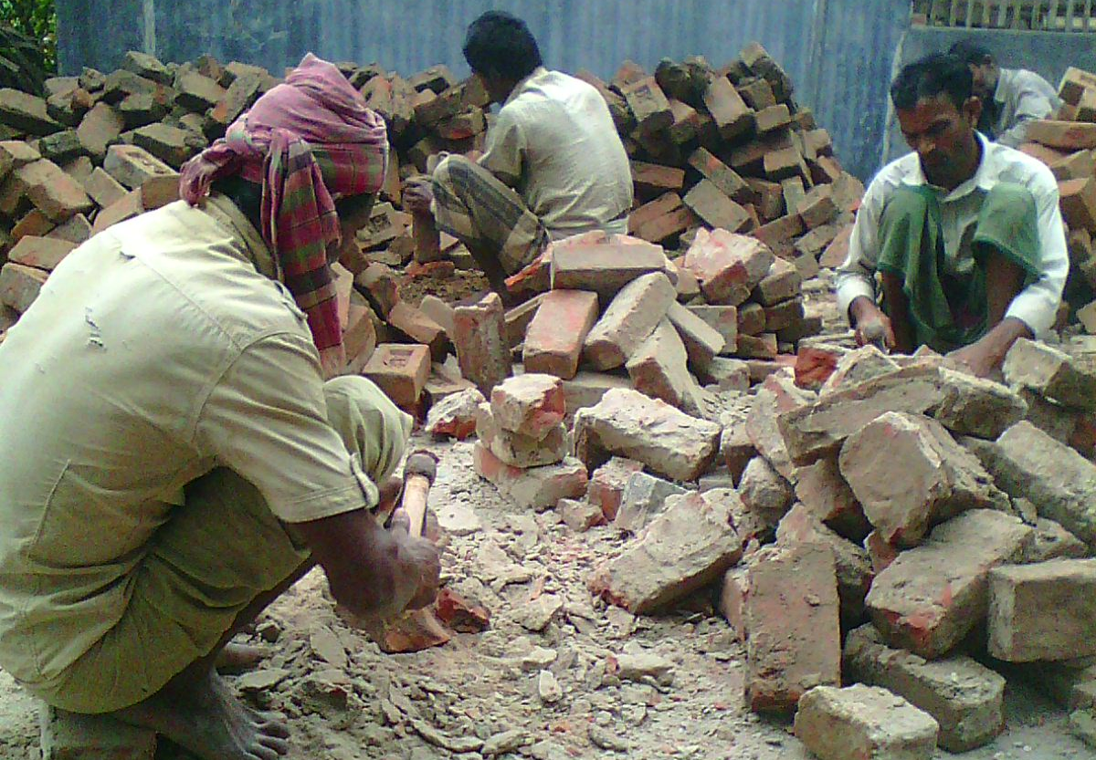
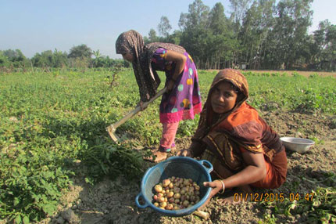
কাজগুলো কেন করতে হয়?
পরিবারের বিভিন্ন খরচ মেটানোর জন্য।
Notes:
শিক্ষক স্লাইডের ছবি দেখিয়ে শিক্ষার্থীদের কাছ থেকে প্রশ্নোত্তরে কায়িক শ্রমের গুরুত্ব জেনে নিবেন। ( উত্তর:

Slide 11
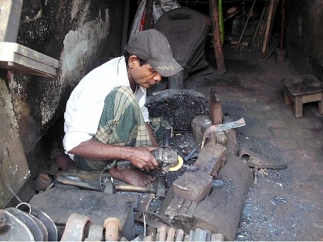
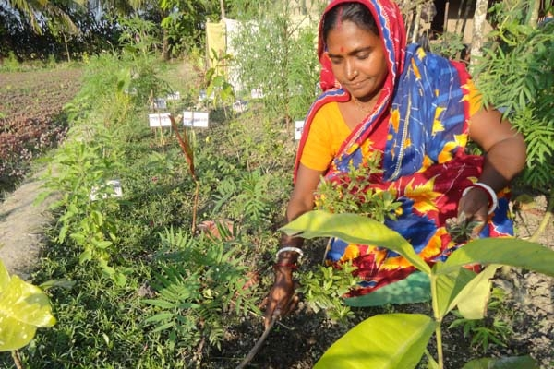
ছবিগুলো লক্ষ কর এবং বলো কে কী কাজ করছে?
লোহা দিয়ে বিভিন্ন জিনিস তৈরি করছে
বাগান পরিচর্চা করছে
এই কাজগুলো করতে কায়িক শ্রমের প্রয়োজন হয়
Notes:
কাজগুলো করতে হলে কোন শ্রমের প্রয়োজন হয়? ( কায়িক শ্রমের)

Slide 12
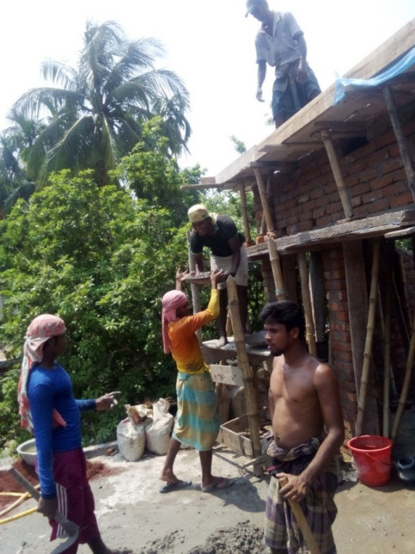
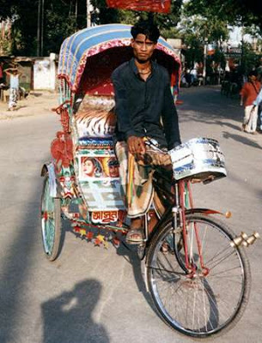
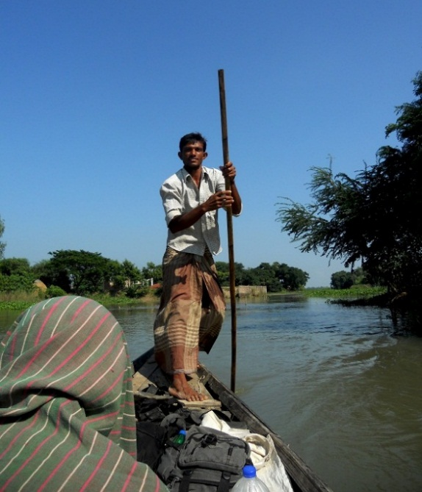
কাজগুলো না করলে কী সমস্যা হতো?
যাতায়াতের, ঘর-বাড়ি তৈরি সর্বোপরি আমাদের উন্নত জীবন-যাপনে অসুবিধা হতো।
Notes:
শিক্ষক প্রথমে শিক্ষার্থীদের কাছ থেকে জেনে নিবেন ছবির কাজগুলো যদি তারা না করতো তা হলে আমাদের সমাজে কী কী অসুবিধা হতো?

Slide 13
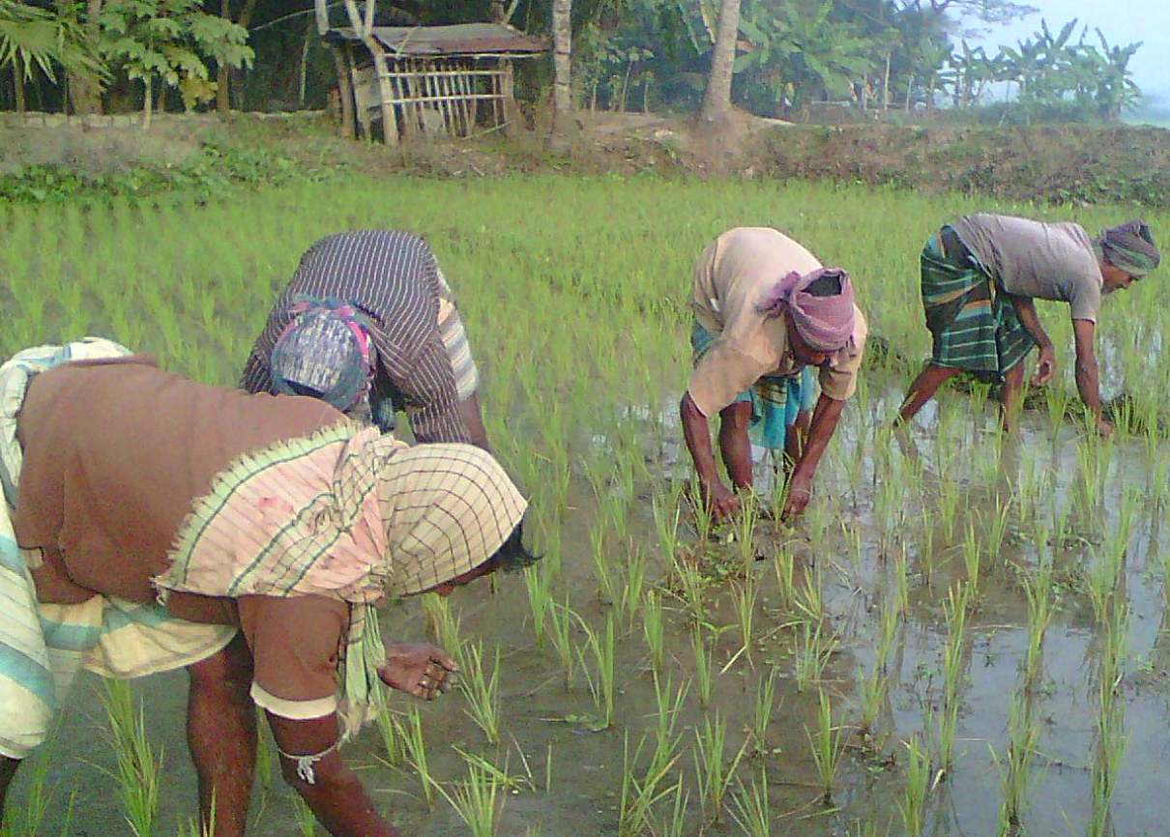
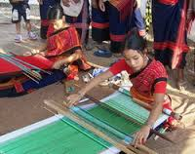
ছবির কাজগুলো থেকে সমাজ কীভাবে উপকৃত হয়?
উৎপাদিত ফসল আমাদের খাদ্যের চাহিদা মেটায়, কাপড় আমাদের বস্ত্রের চাহিদা মেটায়।
Notes:
সম্ভাবয উত্তর: উৎপাদিত ফসল আমাদের খাদ্যের চাহিদা মেটায়, কাপর আমাদের বস্ত্রের চাহিদা মেটায়

Slide 14
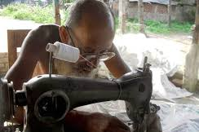
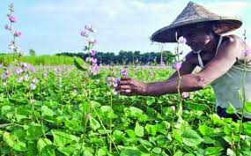
ছবির দুজন ব্যক্তি কোন শ্রমে নিয়োজিত?
কায়িক শ্রমে

Slide 15
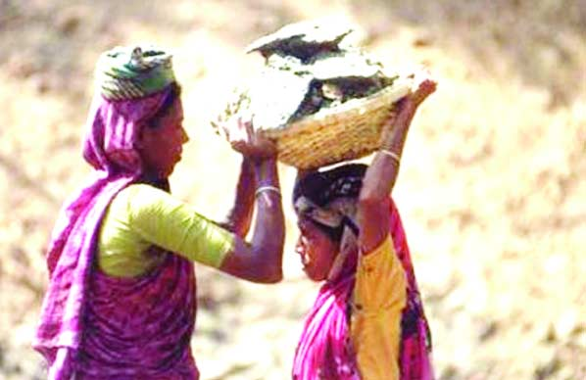
দলগত কাজ
কায়িক শ্রম দ্বারা পরিবারের ব্যয় মেটানো হয় এ রকম কিছু কাজের নাম লিখ
Notes:
শিক্ষক প্রশ্ন করবেন ছবিতে তোমরা কী দেখছ? ছবির কাজটি কোন শ্রমের ? উত্তরগুলো হতে পারে দিনমজুর, কৃষি কাজ, রিকশা চালানো, ভ্যান চালানো প্রভৃতি।

Slide 16
মূল্যায়ন
১। কয়েকটি কায়িক শ্রমের নাম বলো
২। কায়িক শ্রমের ফলে আমাদের কী উপকার হয়?
Notes:
সম্ভাব্য উত্তর: ১। রিকসা চালান ২। মাটি কাটা ৩। ইট ভাঙ্গা ৪। ক্ষেতমজুর প্রভৃতি।

Slide 17
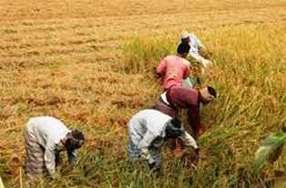
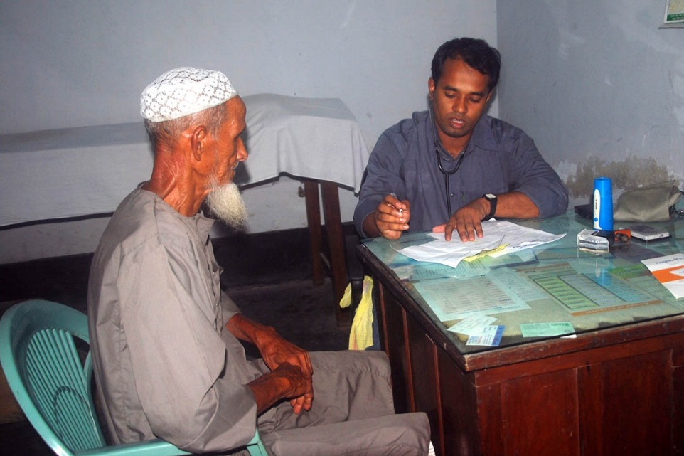
বাড়ির কাজ
তোমার পরিবারের কে কোন কোন ধরনের কায়িক শ্রম করে থাকে তা লিখে আনবে।
Notes:
সম্ভাব্য উত্তর: কৃষি কাজ, মাছ ধরা, দিনমুজুর, ইট ভাঙ্গা প্রভৃতি ।

Slide 18
ধন্যবাদ

